Slide 1
מדפסות
תחזוקת PC

Slide 2
מדפסות – מערכות עיקריות
מערכת הזנת נייר
מערכת הדפסה
מחשב עיבוד
תקשורת חיצונית
תור הדפסה (במחשב חיצוני)

Slide 3
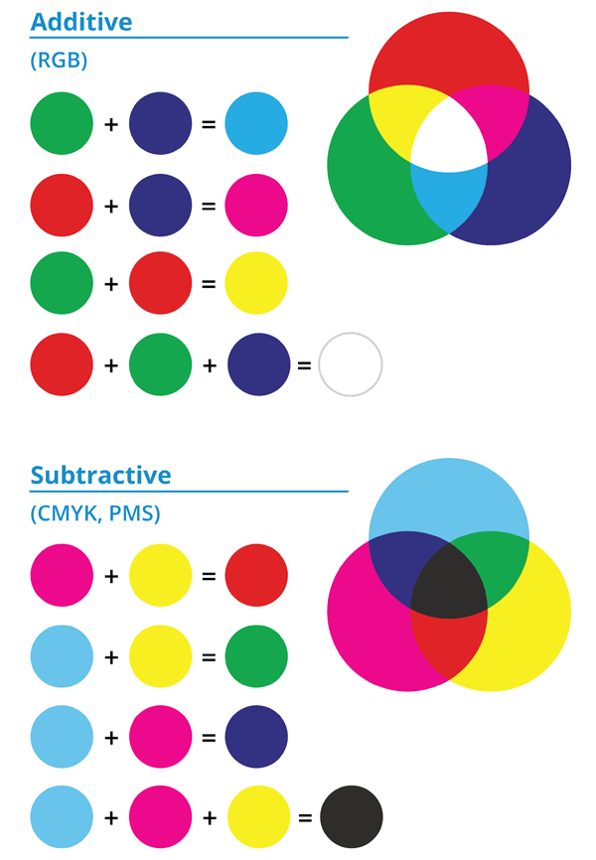
מרחבי צבע
Cyan – Magenta – Yellow - blacK
Red – Green - Blue

Slide 4
מערכות הזנת נייר
נייר רציף
הזנה באמצעות גלגלי שיניים מול חורים בשולי הנייר
גיליונות
הזנה באמצעות חיכוך
גדלים טיפוסיים
A4 אירופה
Letter ארה"ב
הדפסה דו צדדית

Slide 5
טכנולוגיות הדפסה

Slide 6
טכנולוגיה – הדפסה
מכונות כתיבה
מדפסות שורה
מטריצת נקודות
הזרקת דיו
לייזר
העברה טרמית

Slide 7
מדפסת הזרקת דיו
מבוססת על דיו נוזלי
הדיו מורכב מטיפות (כל טיפה בגודל קבוע)
טיפות הדיו מוזרקות לנייר על ידי מטען חשמלי
כיום שימוש בגיליונות נייר

Slide 8
מדפסות הזרקת דיו - Inkjet

Slide 9
מדפסות הזרקת דיו - Inkjet
משאבת צבע ממיכל האחסון
מערכת יצירת טיפות באמצעות תנודות
טעינת הטיפות במטען חשמלי
הסחת הטיפות באמצעות מטען חשמלי
טיפה מודפסת על נייר
מסלול טיפות (שלא נעשה בהן שימוש) חוזר

Slide 10
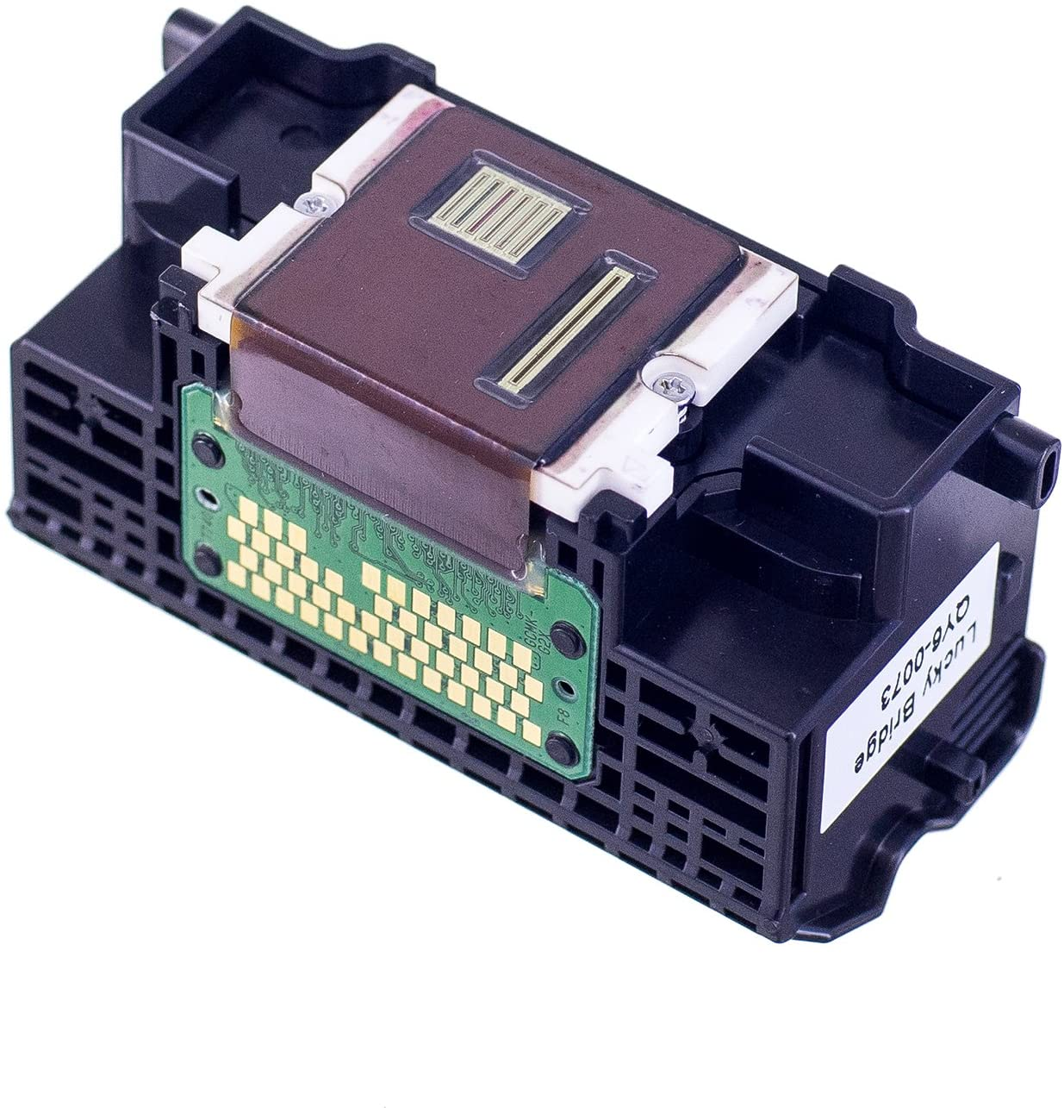
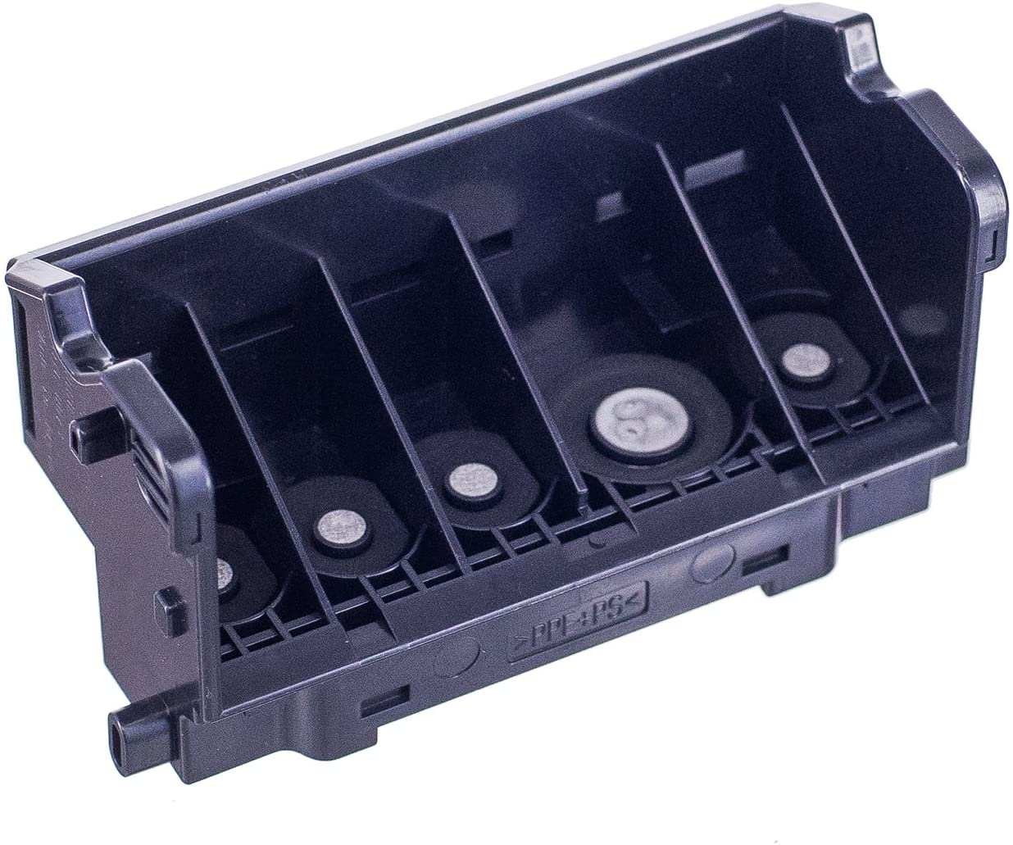
מיכלי דיו וראשי דיו
שילוב ראש ומיכל
מכלי דיו עם ראש מובנה
מכלי דיו בלבד
מספר מחסניות צבע
2 מחסניות
שחור ומחסנית צבע משולבת (CMY)
4 מחסניות
אחת לכל צבע

Slide 11
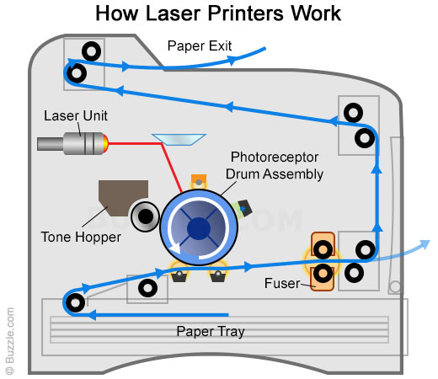
מדפסת לייזר

Slide 12
מדפסת לייזר
תוף זכוכית נטען במטען חשמל סטאטי
קרן לייזר פורקת את המטען הסטאטי בנקודות ללא צבע
התוף אוסף באמצעות המטען הסטאטי אבקת טונר
הטונר מרותך לנייר
התוף נפרק מהמטען הסטאטי
2
1
3
5
4

Slide 13
חומרים מתכלים
שלושה סוגים של חומרים מתכלים
טונר
תוף זכוכית
יחידת התכה (Fuser)
ניתנים להחלפה
בנפרד
כיחידה משולבת

Slide 14
מדפסת לייזר צבעונית
תהליך דומה לתהליך הלייזר הרגיל
חוזר על עצמו 4 פעמים – בכל פעם עם טונר בצבע שונה

Slide 15
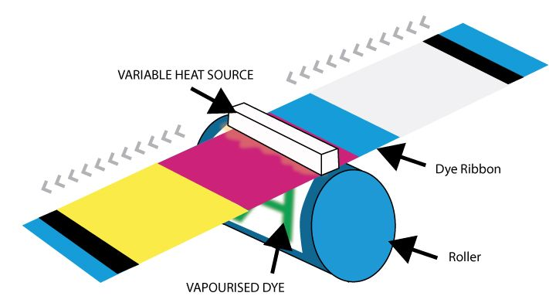
הדפסה טרמית – Dye Sublimation

Slide 16
הדפסה טרמית
סרט הדפסה המורכב מדפים בגודל הדף המודפס וכולל 3 CMY או 4 צבעים CMYK
מתבצע מעבר לכל צבע
גוף חימום מאייד את הצבע בנקודות התאימות

Slide 17
תקלות הדפסה
הסתבכות נייר במערכת
חוסר בדיו / טונר
בעיות ראש הדפסה

Slide 18
סיכוני דלף מידע בהשלכת חומרים מתכלים
מדפסת הזרקת דיו
אין סיכונים
מדפסת לייזר
ניתן לראות דף אחרון (נגטיב) על התוף
מדפסת טרמית
נגטיב מלא בזריקת סרט דיו

Slide 19
מדפסות משולבות
מדפסת
סורק
פקס
שכפול

Slide 20
מערכת עיבוד

Slide 21
דרישות ממערכת עיבוד
יכולת בניית דף מלא בזיכרון
ניהול תקשורת מול המחשב
הדפסה
ממשק ניהול
ניהול ממשק משתמש

Slide 22
בניית דף גרפית
שפות מקובלות
PCL (Printer Command Language)
PostScript

Slide 23
הדפסת דף
תנועה של ראש ההדפסה
מלמעלה למטה
משמאל לימין וחזרה

Slide 24
תקשורת חיצונית

Slide 25
תקשורת חיצונית
חיבור ישיר
מקבילי (היסטורי)
טורי (RS232 – היסטורי)
USB
רשת
קווית
אלחוטית
אלחוטית ישירה (המדפסת כ-Access Point)

Slide 26
ניהול מדפסת
תוכנת ניהול ב-PC
מבוססת WEB במדפסת עצמה

Slide 27
תורי הדפסה
מדפסות משותפות
הדפסה על פי עדיפות
הדפסה על פי נוכחות
שמירת עותקים
בשרת
במדפסת

Slide 28
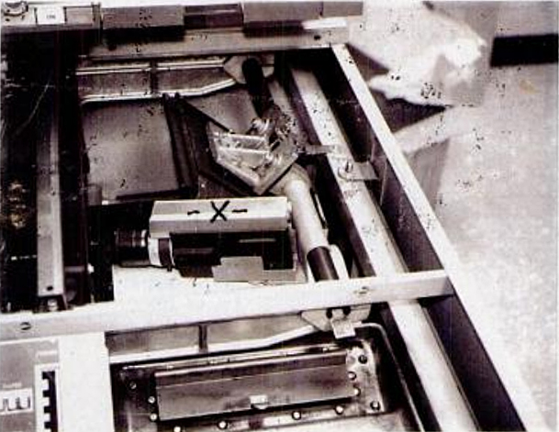
ריגול – התקנת מצלמה במכונת שכפול

